Slide 1
Recorrido a lo Ancho y Profundo
Integrantes: José Armando Gutiérrez Martínez

Slide 2
Recorridos de grafos
Recorrer un grafo significa visitar todos sus nodos partiendo de un nodo de salida.
Es muy importante asegurarnos de no ir en círculos
(caer en un ciclo).
Dos tipos básicos de recorridos:
  En anchura: recorrer el grafo en niveles (de los nodos más cercanos a los más lejanos).
  En profundidad: buscar caminos que parten desde el nodo de salida hasta que ya no es posible avanzar más, después volver atrás en busca de caminos alternativos inexplorados.

Slide 3
Ejemplo de recorridos
a
b
c
d
e
f
En anchura
En profundidad
1
2
4
1
2
a
b
c
3
a
b
c
3
d
e
f
d
e
f
5
6
6
5
4

Slide 4
Recorrido a lo ancho
operación bpa (v: Nodo)
var C: Cola[Nodo]
x, y: Nodo
marca[v]:= visitado
InsertaCola (v, C)
mientras NOT EsVacíaCola (C) hacer
x:= FrenteCola (C)
para cada nodo y adyacente a x hacer
si marca[y] == noVisitado entonces
marca[y]:= visitado
InsertaCola (y, C)
finsi
finpara
finmientras

Slide 5
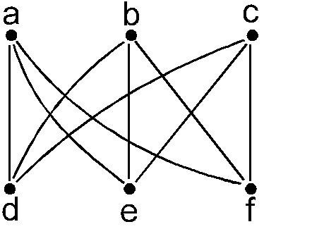
Ejemplo: Obtén el recorrido a lo ancho

Slide 6
Búsqueda primero en profundidad.
operación bpp (v: nodo)
marca[v]:= visitado
para cada nodo w adyacente a v hacer
si marca[w] == noVisitado entonces
bpp(w)
finpara
operación BúsquedaPrimeroEnProfundidad
para v:= 1, ..., n hacer
si marca[v] == noVisitado entonces
bpp(v)
finpara

Slide 7
Ejemplo: Obtén el recorrido a lo profundo

